Slide 1





Slide 2


Slide 3


Slide 4

Viết chương trình cho một trong những hoạt động dưới đây:
-Phát động phong trào xây dựng tủ sách của lớp.
-Lễ kỉ niệm ngày thành lập Đội Thiếu niên Tiền phong Hồ Chí Minh (15 tháng 5).
-Một hoạt động mà trường em sắp tổ chức.

Slide 5

-Chọn một hoạt động, xác định mục đích, thời gian, địa điểm.
-Liệt kê các hoạt động cụ thể và phân công người phụ trách.
-Dự kiến phương tiện, dụng cụ,... cần có.
Lưu ý: Ghi chép lại các nội dung đã chuẩn bị.

Slide 6

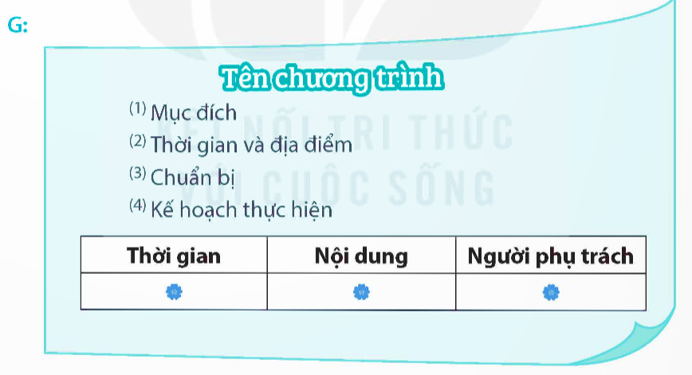

Slide 7


Slide 8
Lễ kỉ niệm Ngày Nhà giáo Việt Nam 20/11
Mục đích:
+ Tôn vinh, tri ân những nỗ lực, đóng góp của đội ngũ nhà giáo nhà trường.
+ Phát huy hơn nữa truyền thống “Tôn sư trọng đạo” của dân tộc Việt Nam.
+ Giáo dục cho HS hiểu rõ truyền thống ngày Nhà giáo Việt Nam, giáo dục lòng biết ơn đối với thầy cô, truyền thống tôn sư trọng đạo, ý thức thi đua rèn luyện đạo đức, kỹ năng sống, có ý thức, có mục tiêu học tập rõ ràng, phấn đấu trở thành con ngoan, trò giỏi, là công dân có ích cho quê hương đất nước.
+ Tổ chức hoạt động văn hóa, văn nghệ, vui chơi lành mạnh để xây dựng môi trường học tập thân thiện, tình đoàn kết, tính tập thể và góp phần nâng cao chất lượng giáo dục toàn diện trong nhà trường..
(2) Thời gian và địa điểm
- Thời gian: 7:00 ngày 20/11/2025
- Địa điểm: Sân trường Tiểu học Nguyễn Trãi.
(3) Chuẩn bị
- Thành lập ban tổ chức (giáo viên, cán bộ lớp)
- Học sinh chuẩn bị các tiết mục văn nghệ,…

Slide 9
(4) Kế hoạch thực hiện
THỜI GIAN | NỘI DUNG | NGƯỜI PHỤ TRÁCH
7:00 – 7:30 | Đón tiếp đại biểu. | Cán bộ, giáo viên
7:30 – 8:00 | Chương trình văn nghệ chào mừng. | Ban tổ chức
8:00 – 10:00 | + Chào cờ, hát quốc ca. + Tuyên bố lí do, giới thiệu đại biểu. + Đọc diễn văn kỷ niệm Ngày Nhà giáo Việt Nam 20-11. + Phát biểu của Lãnh đạo cấp trên, địa phương. + Đại diện giáo viên, học sinh nhà trường phát biểu. | Học sinh Ban tổ chức Hiệu trưởng Lãnh đạo cấp trên, địa phương. Giáo viên, học sinh
10:00 | + Bế mạc. | Hiệu trưởng

Slide 10



Slide 11


Slide 12
a) Tự nhận xét bản chương trình em viết theo
những yêu cầu dưới đây:
-Có đủ các mục của chương trình.
-Nội dung của từng mục được trình bày rõ ràng.
-Hình thức bản chương trình đúng yêu cầu, có bảng biểu.

Slide 13
b) Chỉnh sửa lỗi
(nếu có)

Slide 14

Chia sẻ với người thân kế hoạch chương trình hoạt động của em.

